Slide 1
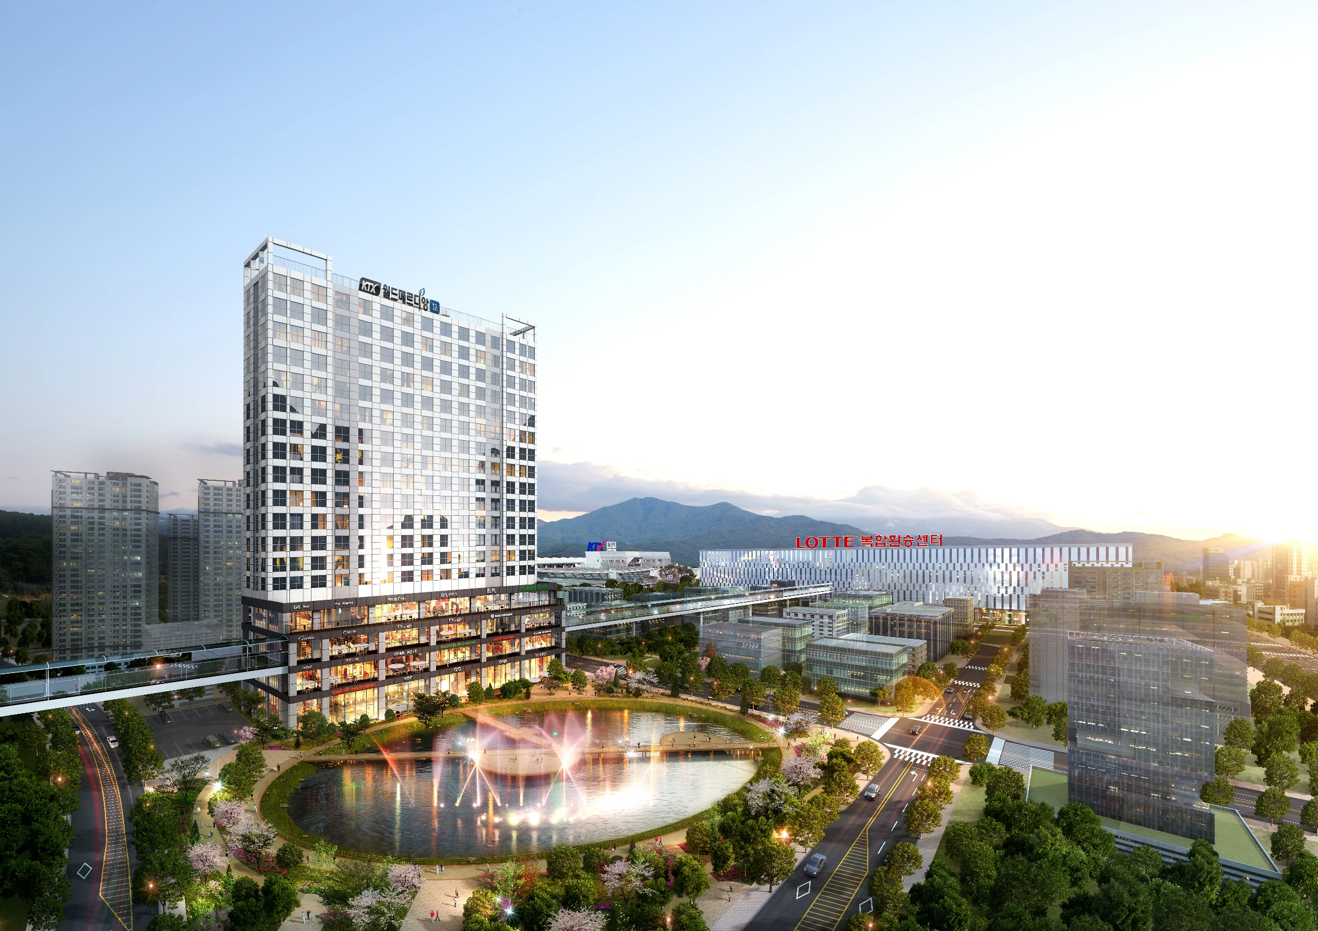
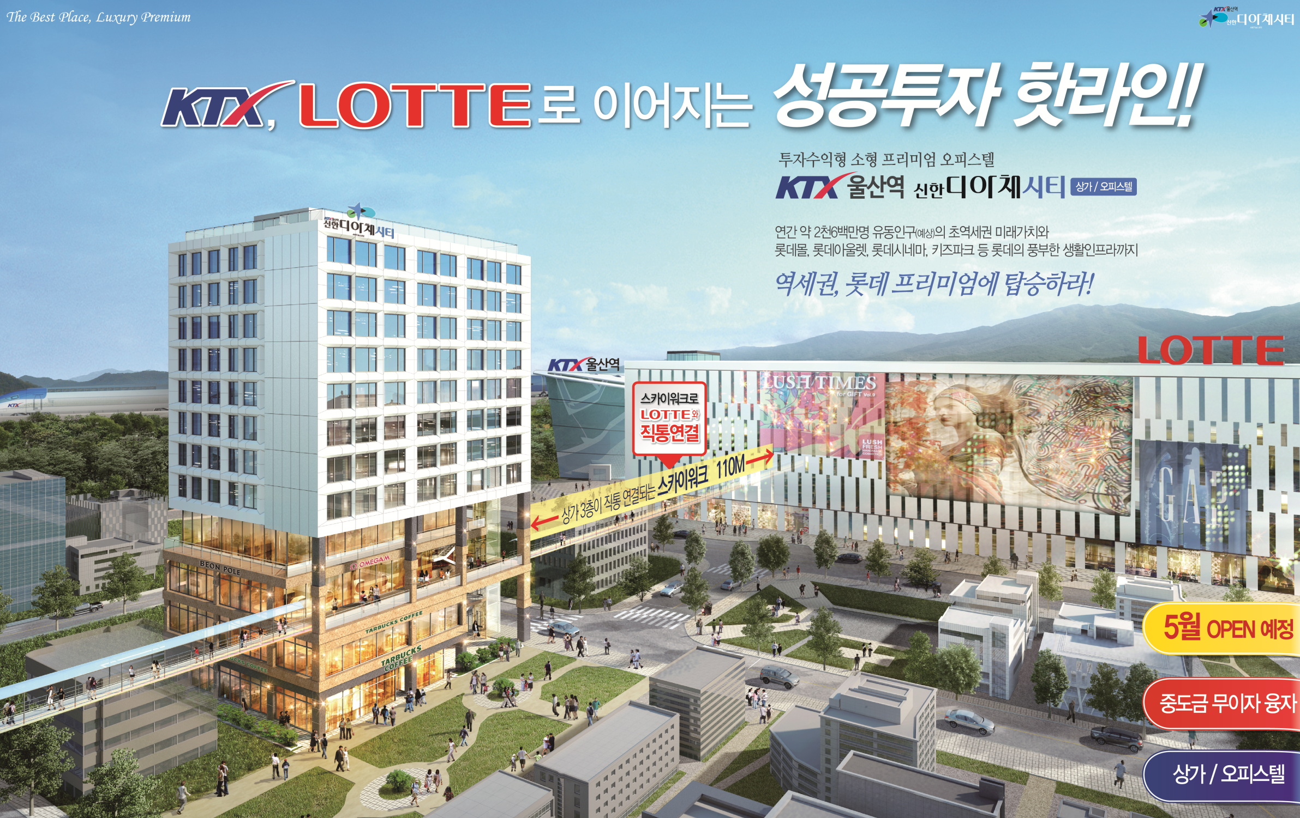





■ 위치 : 울산 울주 삼남면 신화리 1605-3번지
■ 규모 : 지하 5층 ~ 지상 12층, 오피스텔 175실 및 근린생활시설 73실

Slide 2
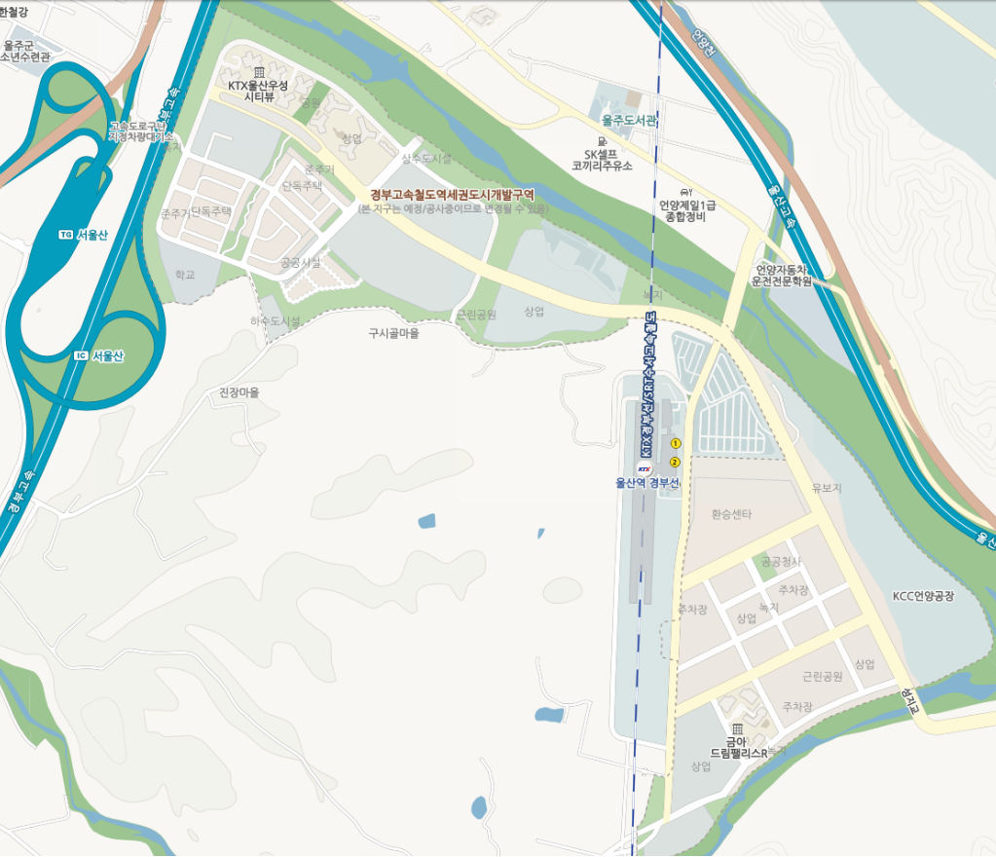

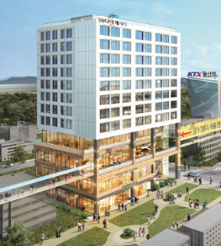
KTX울산역우성스마트시티뷰아파트
444세대
울산KTX신도시동문굿모닝힐아파트503세대
울산KTX신도시동문굿모닝힐아파트2차 예정
부지4만3천㎡ 지하1층~지상3층
총면적4만2천982㎡
총사업비 약1천768억원
고용인원 약1,000명 예상
경부고속도로
울산전시컨벤션센터
예정 부지
지식산업센터
부지7만5천㎡ 지하1층~지상7층
총면적18만1천969㎡
총사업비 약2천519억원
고용인원 약3,000명 예상
울산사이언스빌리지
비즈니스호텔 예정지
(분양예정)
롯데광역복합
환승센터
울산역세권2단계 사업
공동주택 2,500세대 예정
복 합 특 화 단 지
(수소산업연구 R&D)
*수소연료전지연구개발
*생산및 비즈니스 밸리
SITE
“KCC언양
공장부지”
금아드림팰리스R 아파트
684세대

Slide 3
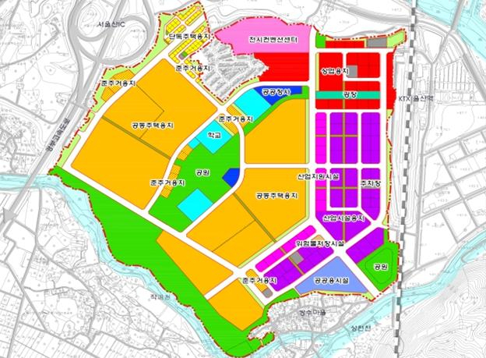
●
1. 복합특화단지 개발 계획
제 5차 국토종합계획 (’20~’40)에 따른 2도심 체계 언양 중심 도심개발
KTX울산역세권 산업, 연구, 교육, 주거, 지업지원기능 보강 자족신도시
사업명 : 울산 KTX역세권 복합특호단지 개발사업
위 치 : 울주군 삼남면 신화리 일원
면 적 : 약 153만㎡ (46만평)
사업비 : 8,364억원
사업기간 : ’19 ~ ’25년 (7년간)
시행자 : 공공 SPC (울산도시공사, 울주군, 한화도시개발)
사업방식 : 도시개발 사업 (산업단지 중복지정, 약 30%)
개발컨셉 : 고품격 첨단산업, 연구시설, 상업 및 정주기능의 특화단지 조성
유치업종 : R&D, 미래자동차, BT, 에너지 등
KTX울산역 자유경제구역 R&D 지구

Slide 4
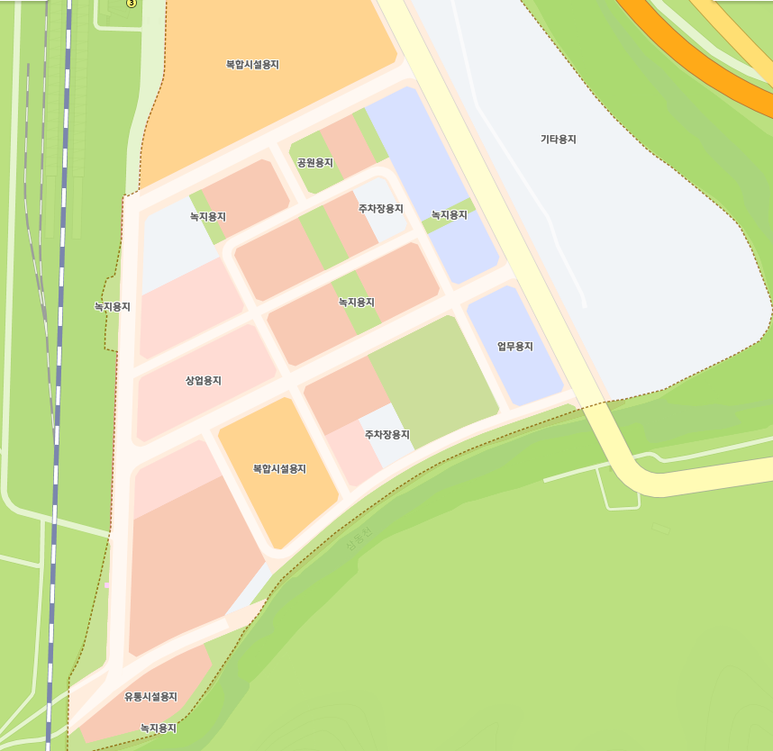
KTX역
롯데복합환승센터
스카이 워크
KCC부지
2,500세대 예정
디아채시티
센트럴K
금아드림스퀘어
센트로스테이션
KTX센트로2
골드테라스타워
수변공원
위너스 프라자
태왕아너스퍼스티안
금아드림팰리스
684세대
당 사업지
홍보관

Slide 5
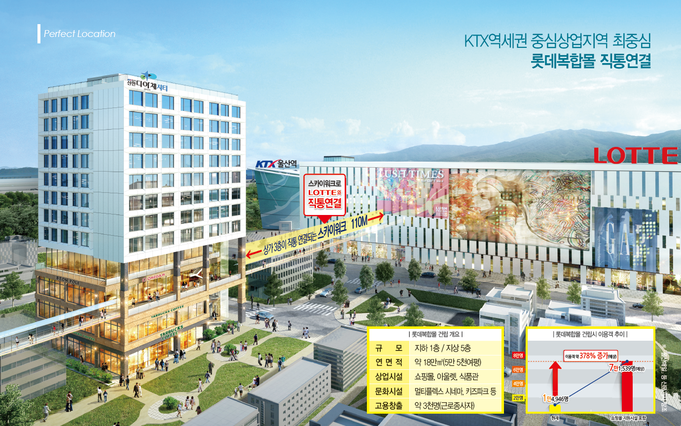
●
1. 사 업 개 요
대지위치 | KTX울산역세권지구 Ca2-1-1 (울주군 삼남면 신화리 1605-3)
대지면적 | 1,225.70㎡ (370.77평)
연면적 | 13,129.38㎡ (3,971.62평)
건축규모 | 지하 5층 ~ 지상 12층 - 상업시설 : 지상 1층 ~ 지상 4층 - 오피스텔 : 지상 5층 ~ 지상 12층
분양타입 | 오피스텔 175실 22A, 21B, 24C, 19D, 18E, 34F
용도 | 근린생활시설 및 업무시설 (오피스텔)

Slide 6
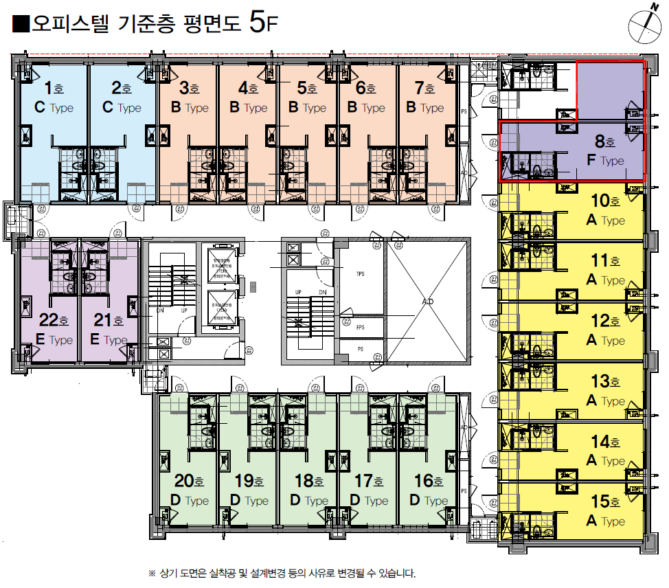
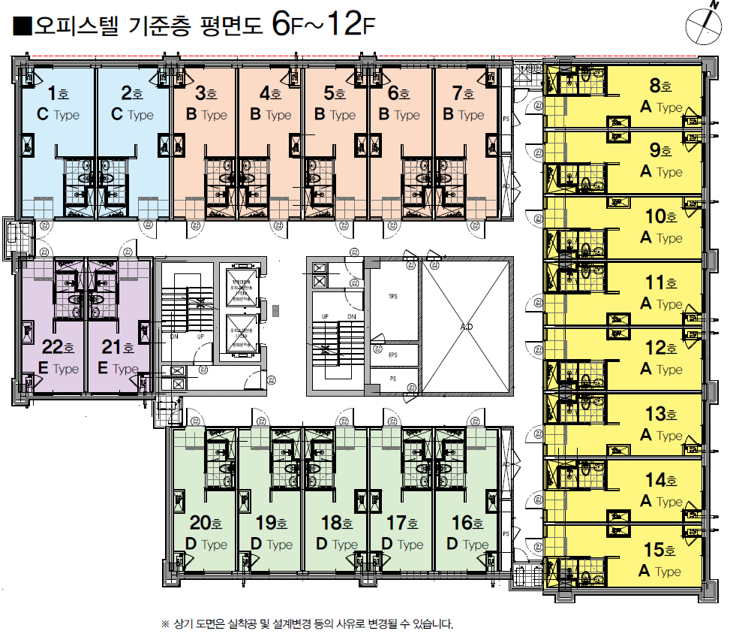
●
1. 평면도
남향

